Slide 1
机械制造技术基础 课程设计

Slide 2
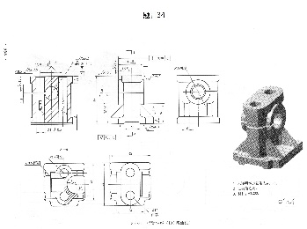
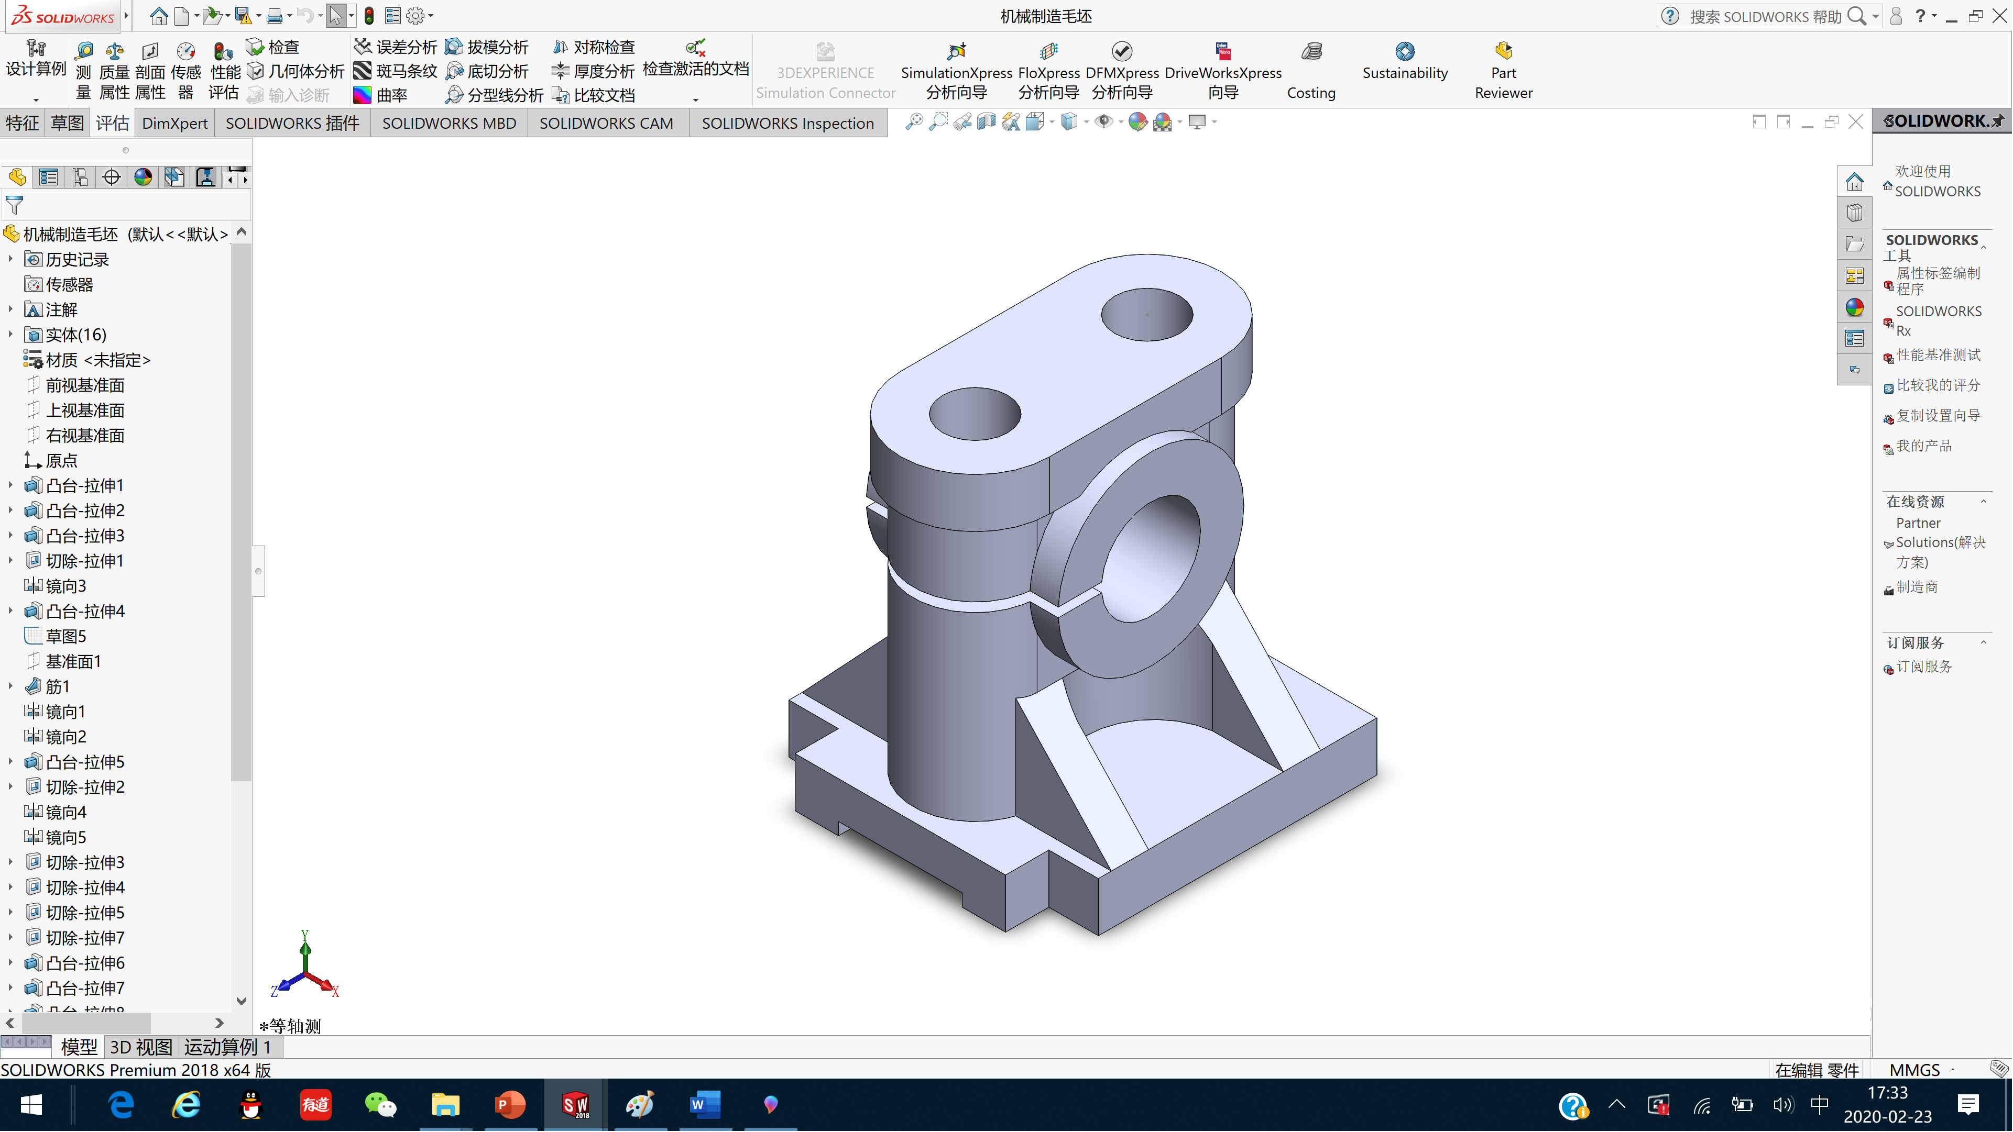
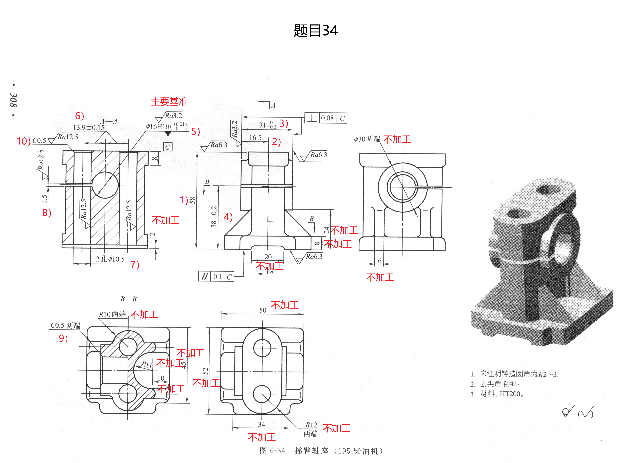
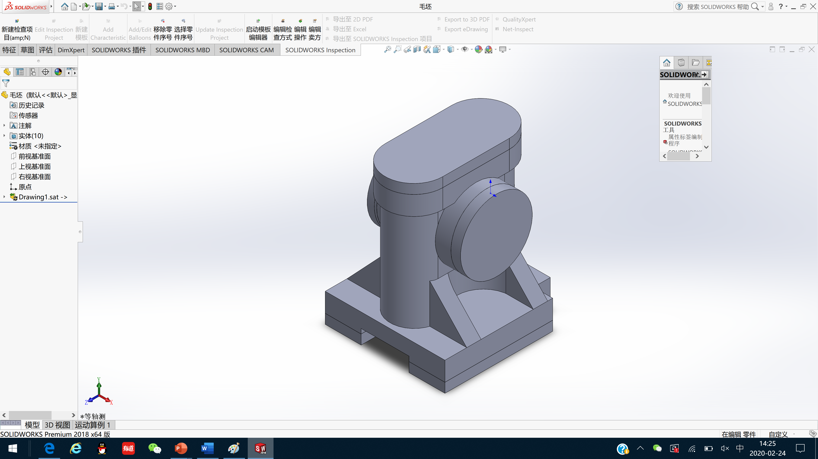
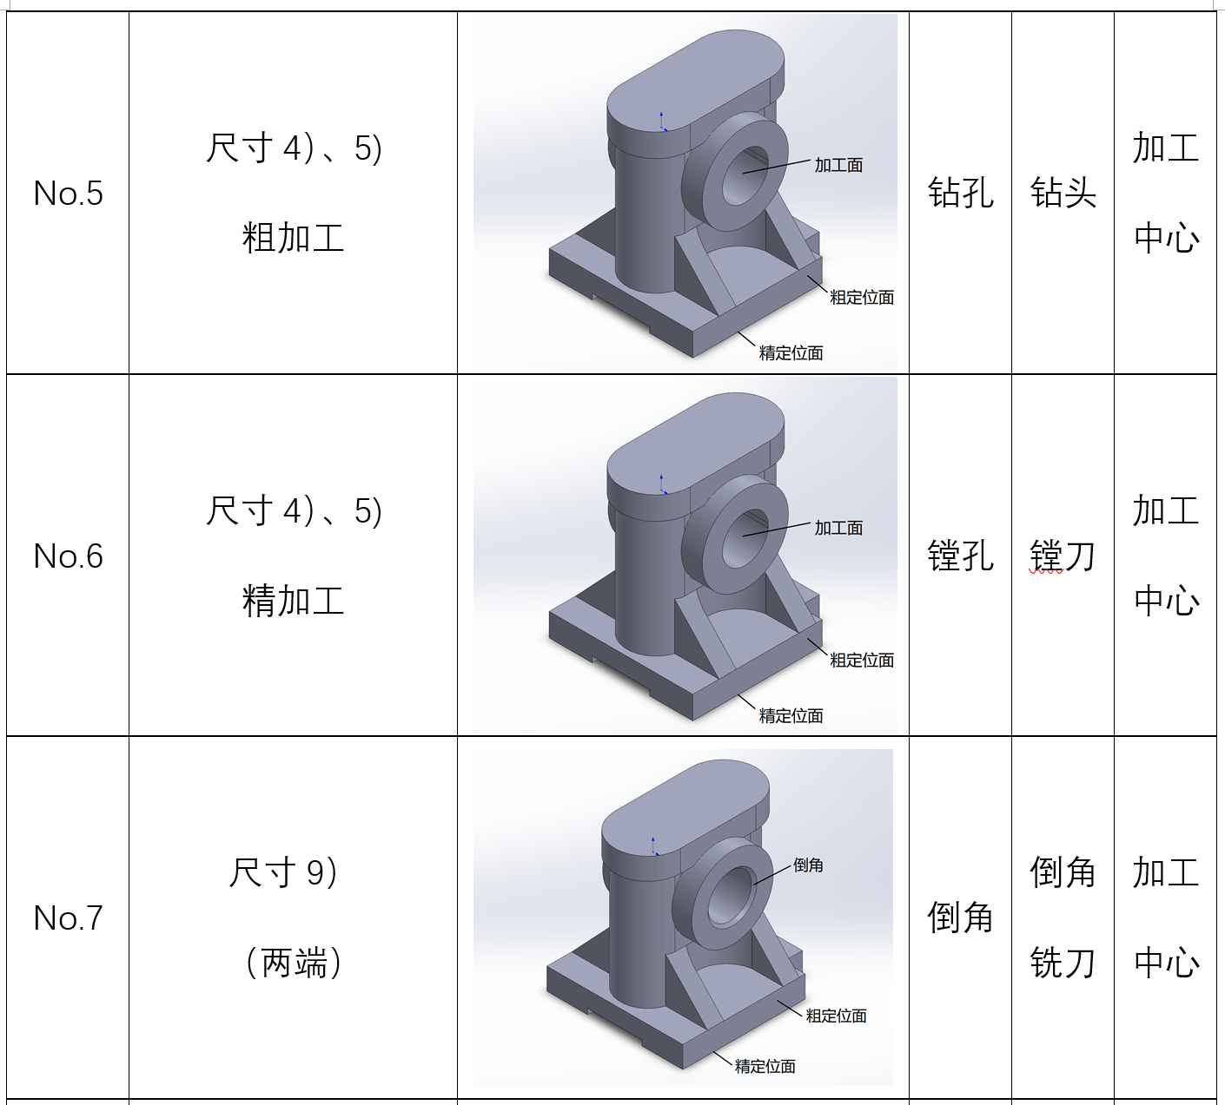
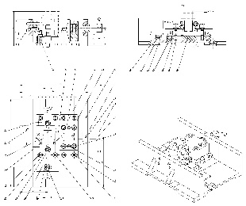
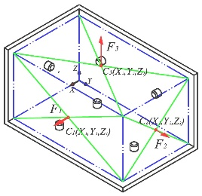
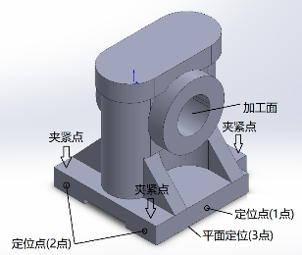
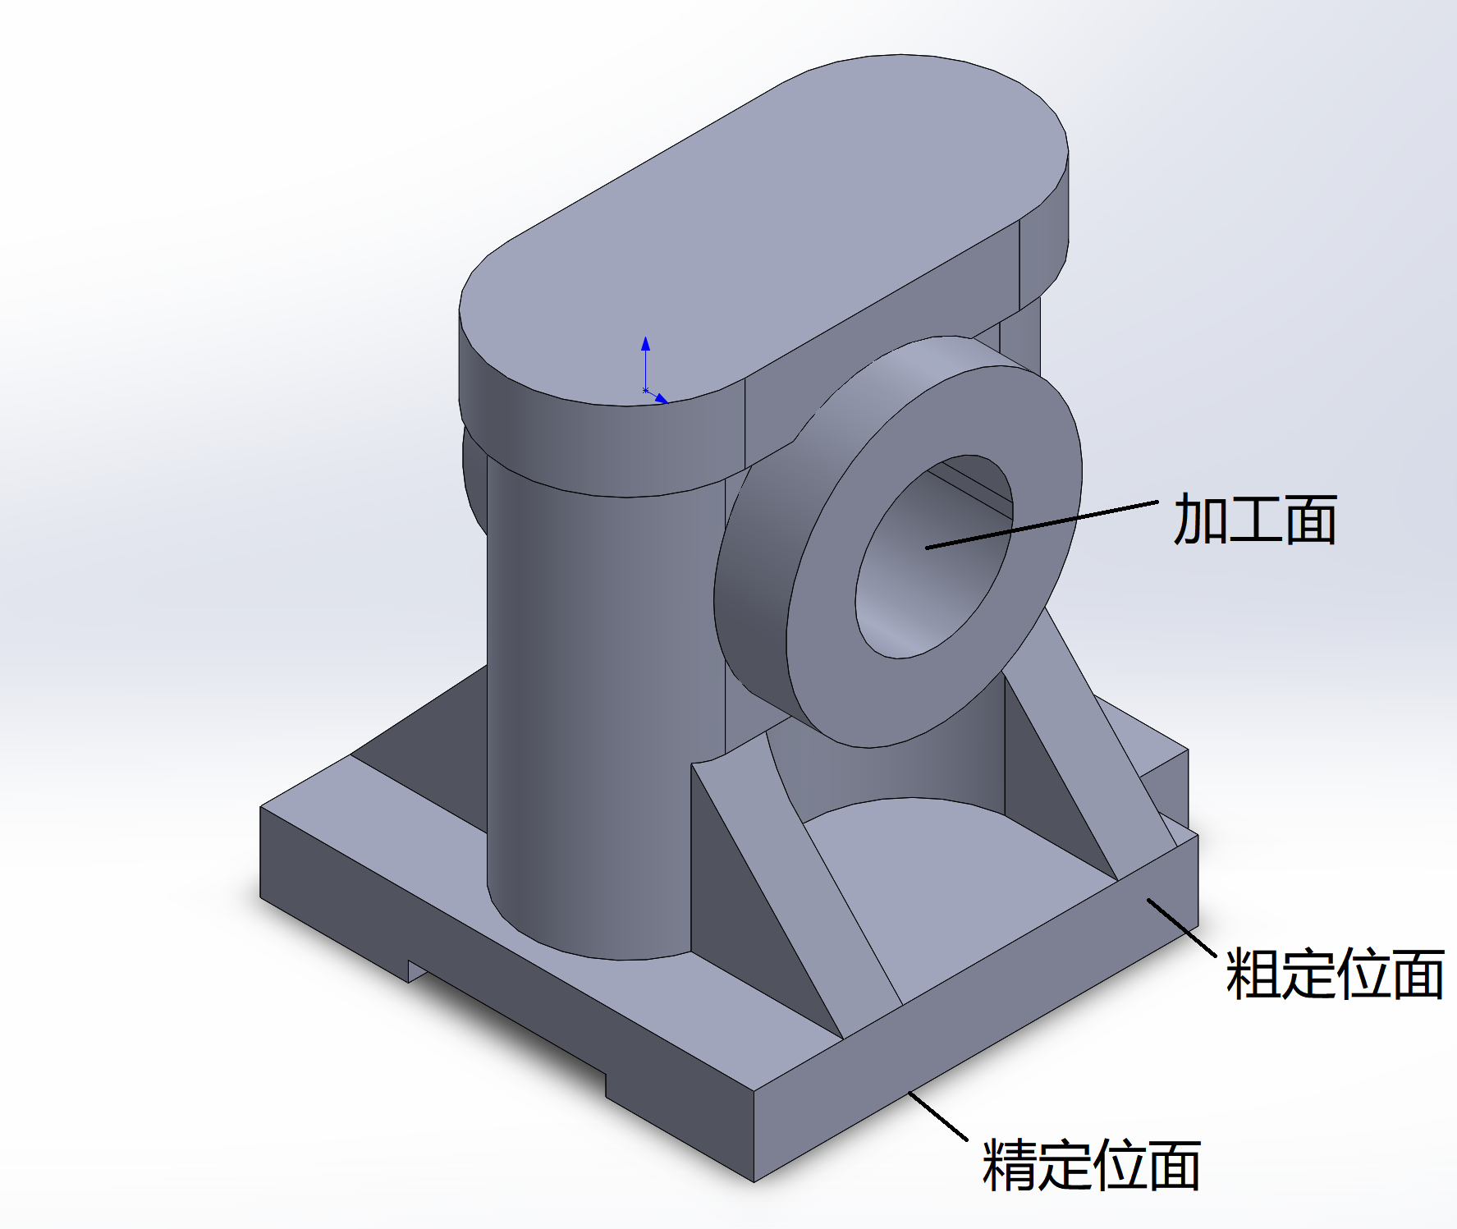
课程过程介绍
⑴题目：零件
每人一题
⑵按照题目图纸
建立零件的三维模型
⑶分析零件加工
尺寸及精度
⑷建立毛坯
三维模型
⑸制定加工
工艺路线
⑾夹具设计
夹具装配零件图
⑽夹具设计
夹具三维设计
⑼夹具设计
夹紧点受力分析
⑻夹具设计
夹紧方案
⑺夹具设计
定位方案
⑹夹具设计
选择一个工序
课程设计报告

Slide 3
时间安排(共17周)
建立题目零件的三维CAD模型，目的：识别零件，准备后续设计
分析零件加工尺寸及精度,建立题目零件的三维毛坯模型(1周)
制定零件的加工工艺规程(2周)
确定夹具的定位和夹紧方案(自行确定一道工序的夹具)(1周)
夹具夹紧点受力分析(1周)
夹具三维CAD结构设计(软件任选)(3周)
夹具装配图和零件图绘制(软件任选)(3周)
撰写课程设计报告，在原模版的基础上，主要包括(4周)
加工工艺规程
夹具设计过程说明
夹具安装使用说明书(1周)

Slide 4
铸造后加工第一步如何定位
以图形的方式逐步表达各工序，最后汇总成表
定位时标出坐标及约束的坐标

Slide 5
装配图和零件图绘制过程注意：
按照教师提供的ACAD模板（图框）：装配图A3，零件图A4。
装配图：双点划线画出题目零件，在装配图上描述出主要配合面的装配关系（需要配合面的公差等级）；注意零件的编号和名称，名称为中文 ；标准件标出GB（国标）；在图中角落部位画出装配体的三维图形（轴测图）。
与装配图相配，需要零件图明细表（见CAD模板）。
零件图：所有非标准零件，图上需要包括标注尺寸及公差/粗糙度/形位公差/技术要求，零件材料要写出GB（国标），成为完整的图纸；在图中角落部位画出零件的三维图形（轴测图） 。
CAD图中的线条按照模板，主要包括粗实线、细实线、中心线等等（见CAD模板），严格按照Layer的定义 。
装配体（包括零件图明细表）、所有零件图画在1个AutoCAD文件中（见CAD模板） 。

Slide 6
期末交付的材料
零件的三维模型文件（文件名：题目**_三维模型.*），1份
零件毛坯的三维模型文件（文件名：题目**_毛坯模型.*），1份
夹具的三维模型文件（文件名：题目**_夹具模型.*），1份
夹具装配图（PDF格式，文件名：题目**_夹具装配图.*），1份
夹具零件图（PDF格式，文件名：题目**_夹具零件图.*），1份，若干页
课程设计报告（PDF格式，文件名：题目**_课程设计报告.*），1份

